Slide 1
労⼒をかけずに、実⼒は磨いて、⽣成AI活⽤で国際学
会発表を乗り切ろう
岡⼭県精神科医療センター 宋⿓平
1

Slide 2
0. 労⼒はかけずに
1. 論⽂や⽇本語スライドから英語スライドをChatGPT/Claude/Geminiで作成
2. 1から英語のトークスクリプトをChatGPT/Claude/Geminiで作成
3. 2から英語の発表⾳声をGemini AI studioで作成
4. ChatGPTのAdvanced Voice Modeで質疑応答やフリートークの練習
2

Slide 3
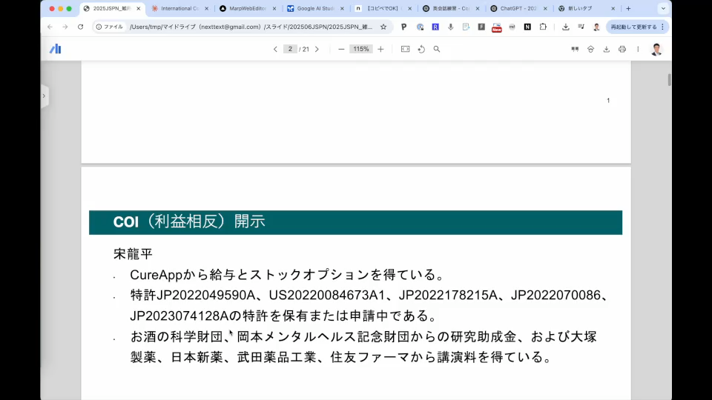

Slide 4
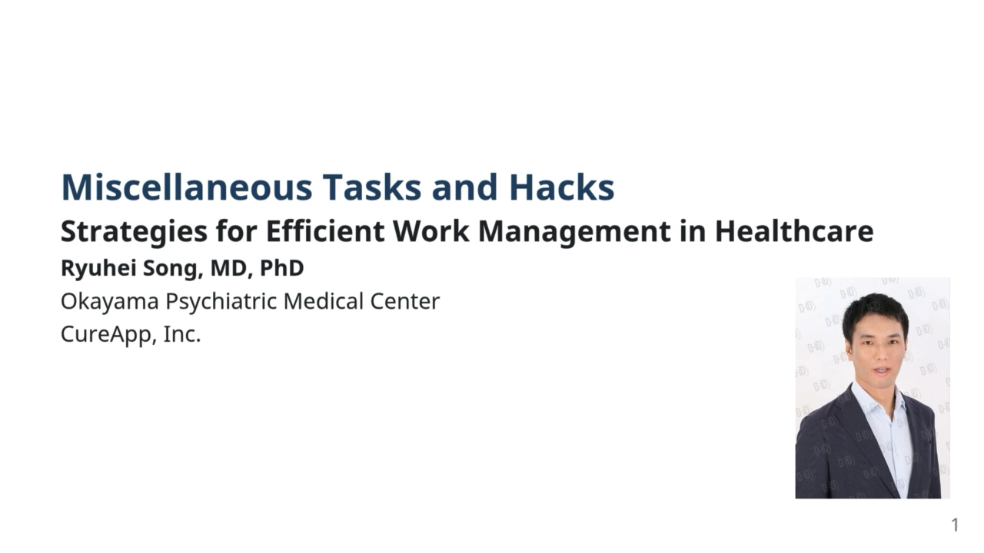

Slide 5
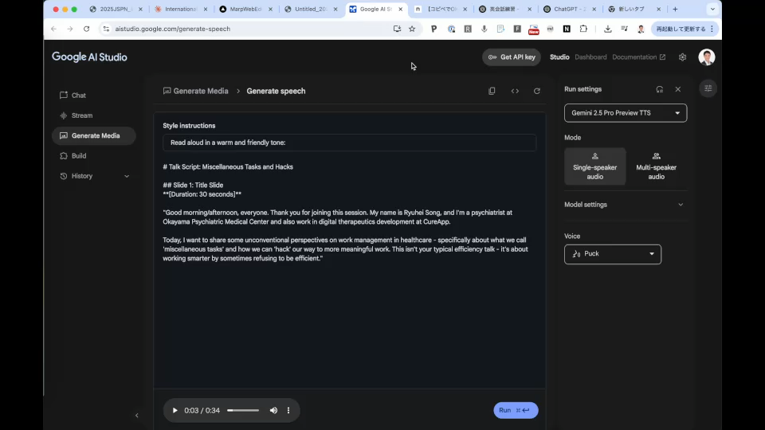

Slide 6
5. 実⼒はあってこそ
論⽂が名刺代わりになる
学会開催地にいる研究者に事前に連絡をしておく
友達を作っておく
[SY111-3]所属を超えて若⼿精神科医⾃⾝で運営し、国際交流及び研究につな
げる合宿型研修会の今と未来
論⽂、友達からネットワークを拡げる
友達から事前に紹介をしてもらう
演題発表、ポスター発表で知り合いを作っておく
懇親会へ
7

